Slide 1

El uso de Geo-Herramientas epidemiológica como apoyo al Ministerio de Salud Pública en el marco de la pandemia de coronavirus COVID-19.
Objetivo 1: Identificar las variables espaciales y datos involucrados en el proceso de análisis espacial y heurístico de la vulnerabilidad y amenaza al contagio por SARS-CoV-2.
Autores:
Eunice Aules
Emilio Gutiérrez
Director del Proyecto:
Ing. Oswaldo Padilla A., Ph.D
Sangolquí, 2022

Slide 2

Esquema de la presentación:
Antecedentes
Problema
Justificación
Objetivo general

Slide 3
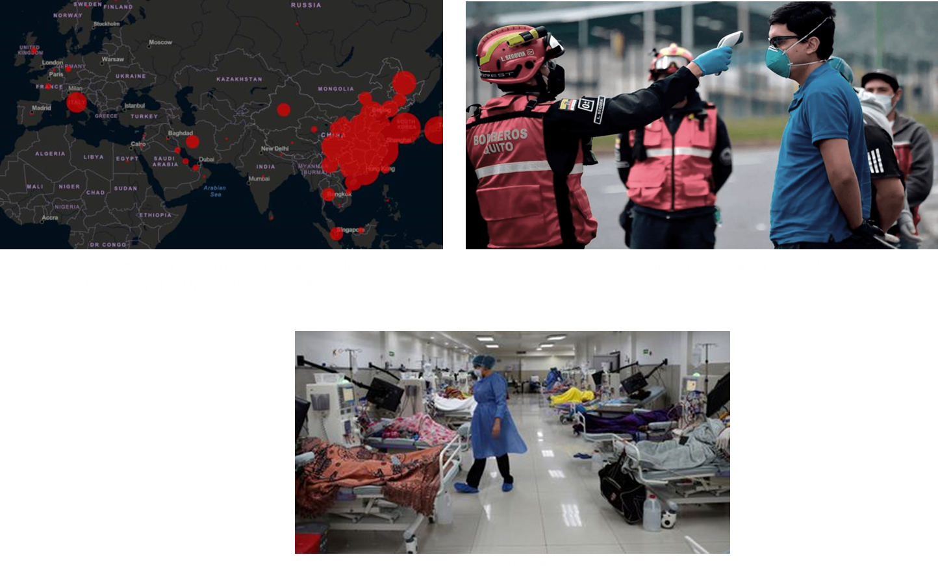


Antecedentes

Slide 4





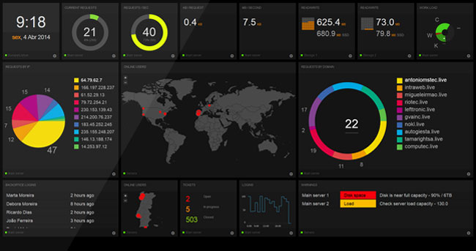
COVID-19, desorden en el Mundo en lo sanitario, social, política y económica
Tomado de: UTPL,2020
Avances TIC una herramienta para el manejo de procesos.
Variedad de obtención de datos.
Problema
Seguimientos
Alertas
Reportes
Análisis, evaluación, perspectiva y difusión de indicadores de gestión sobre el COVID-19.
SIG y TIC son primordiales para proporcionar
información oportuna

Slide 5
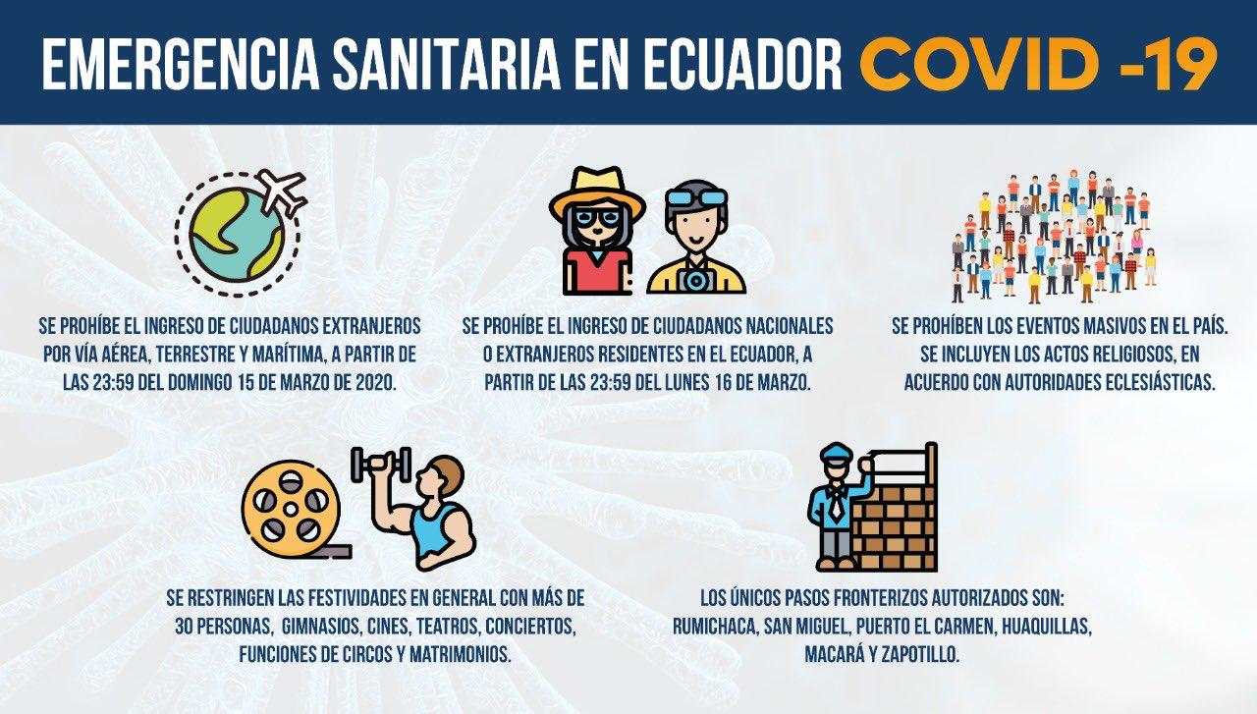

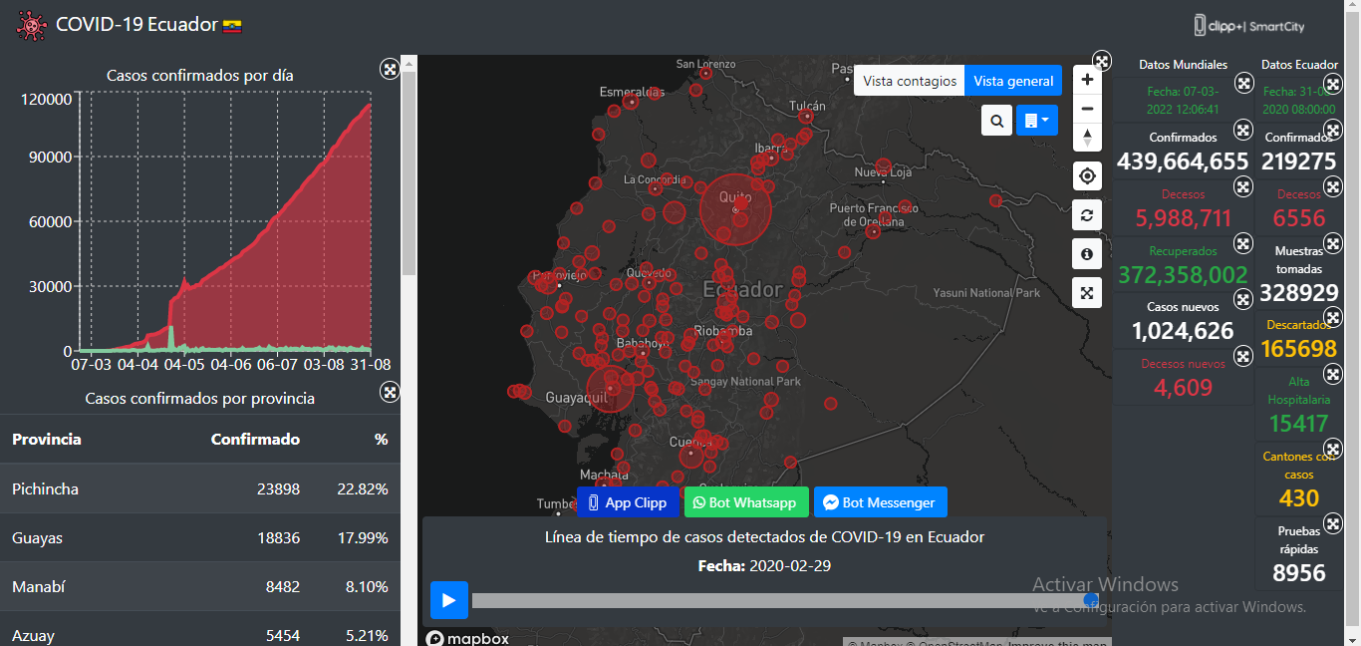
Variables
Catalogarlas
Estudiar
Almacenarlas
Justificación
Implementación de un Dashboard en el Ministerio de Salud Pública, para el monitoreo de indicadores de gestión del COVID-19.
Obtener información actualizada en tiempo real para la toma de decisiones

Slide 6
OBJETIVO GENERAL:
Identificar las variables espaciales y datos involucrados en el proceso de análisis espacial y heurístico de la vulnerabilidad y amenaza al contagio por SARS-CoV-2.
Objetivo General

Slide 7






ESQUEMA DE LA PRESENTACIÓN
Objetivos especificos y actividades
Revisión Literaria
Metodología
Conclusiones y Recomendaciones
Resultados
Zona de estudio

Slide 8
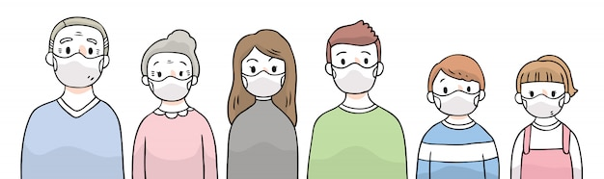
Objetivo especifico y actividades de los objetivos

Slide 9
Realizar un análisis descriptivo y exploratorio de las variables espaciales y datos que se encuentren relacionados con la vulnerabilidad y amenaza al contagio por SARS-CoV-2 y la recolección de estas.
Catalogar las variables espaciales y datos que se encuentran relacionadas con vulnerabilidad y amenaza al contagio por SARS-CoV-2.
Realizar y aplicar un modelo para la determinación de vulnerabilidad por el SARS-CoV-2.
Generar un catálogo de las variables espaciales y datos que se encuentren relacionados con la vulnerabilidad y amenaza al contagio por SARS-CoV-2.

Slide 10
Zona de estudio

Slide 11
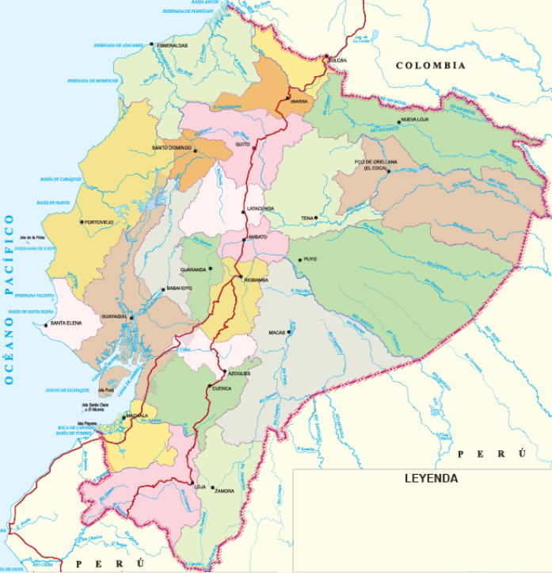

Zona de estudio 1
Zona de estudio
Zona de estudio 2
Fuente: (IGM, 2012).

Slide 12

Revisión Literaria

Slide 13
Análisis espacial
Análisis de riesgos
Modelamiento
Herramientas GIS
Catálogo de datos
AHP
3. Metodología

Slide 14
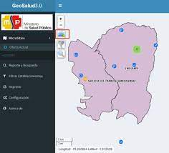

Análisis espacial
Generación de áreas de influencia
Cálculo de distancias
Cálculo de magnitudes geométricas
2. Revisión Literaria
Reclasificación y superposición de mapas
Conversión de una figura geométrica a otra
Análisis espacial en mapas de puntos, líneas o polígonos
Análisis sobre modelos digitales de elevación (MDE)
Análisis sobre la vecindad

Slide 15
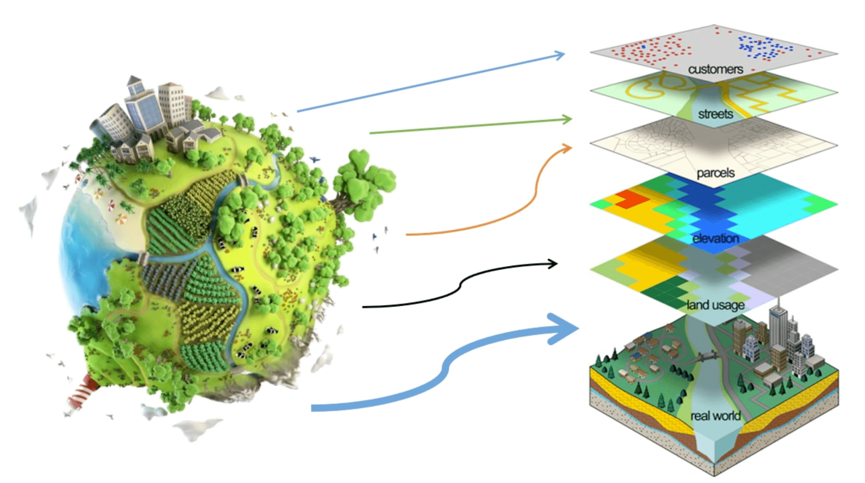
Modelamiento espacial
Representación del mundo real
2. Revisión Literaria

Slide 16




Análisis de riesgos
2. Revisión Literaria
Amenaza
Vulnerabilidad
Riesgo

Slide 17
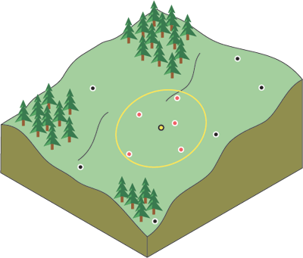
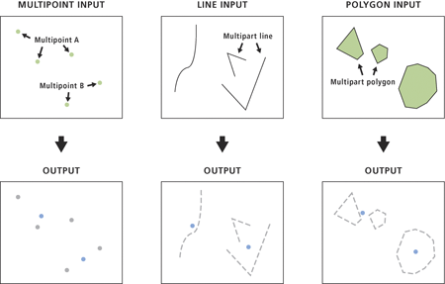
Herramientas GIS
IDW
Feature to point
2. Revisión Literaria
Fuente: (ESRI, 2020).
Fuente: (ESRI, 2020).

Slide 18
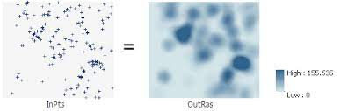

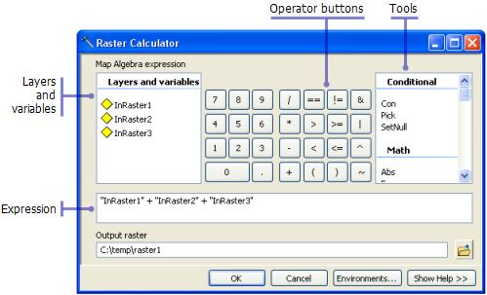
Herramientas GIS
Densidad de Kernell
Distancia Euclidiana
2. Revisión Literaria
Fuente: (ESRI, 2020).
Calculadora Raster
Fuente: (ESRI, 2020).
Fuente: (ESRI, 2020).

Slide 19



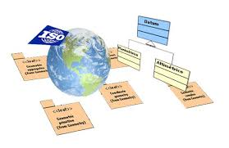
Catálogo de datos
2. Revisión Literaria
Fuente: (IDERSAM, 2020).

Slide 20
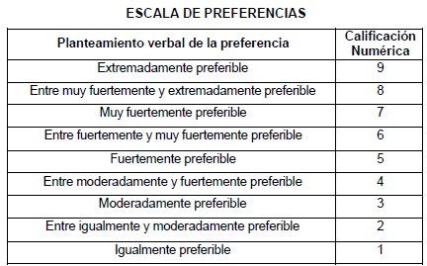

Proceso de análisis jerárquico de Saaty (AHP)
El proceso requiere que quien toma las decisiones proporcione evaluaciones subjetivas respecto
A la importancia relativa de cada uno de los criterios
2. Revisión Literaria
Fuente: (Toskano Hurtado & Gérard Bruno, s.f.).
Matriz de comparaciones pareadas

Slide 21
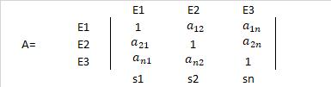
Proceso de análisis jerárquico de Saaty (AHP)
Sintetización (obtención de pesos)
1
2. Revisión Literaria
2
3

Slide 22
Metodología

Slide 23
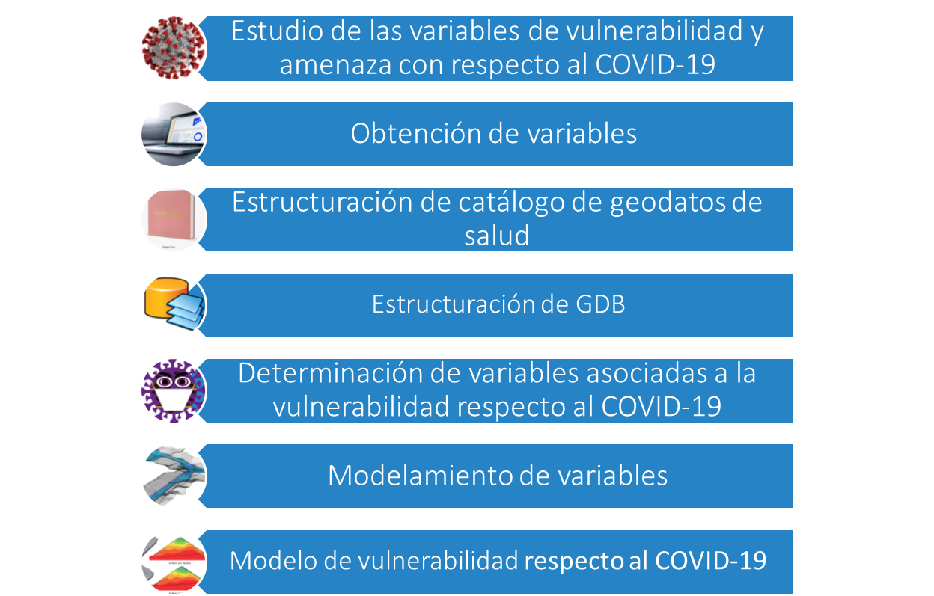
3. Metodología

Slide 24
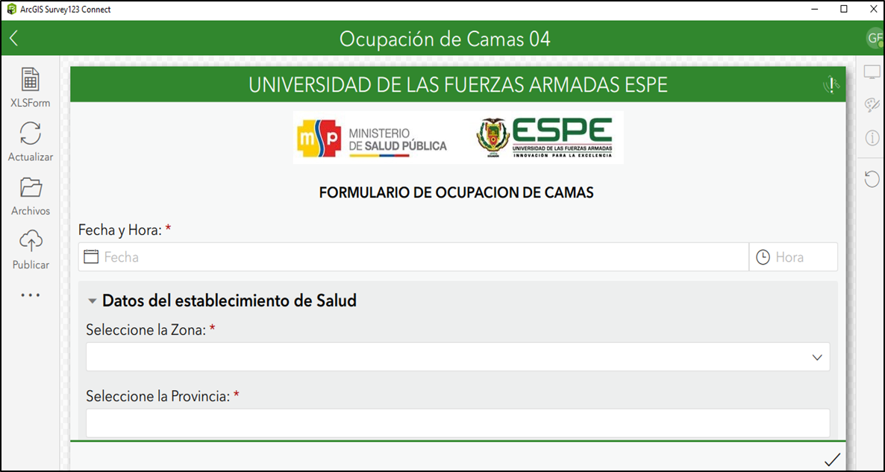



Estudio de las variables de vulnerabilidad y amenaza con respecto al COVID-19
Fuente: (ELSEVIER, 2021).
3. Metodología
Fuente: (U. CHILE, 2021).
Fuente: (CIGIDEN, 2021).

Slide 25




Obtención de variables
3. Metodología

Slide 26
Estructuración de catálogo de geodatos de salud
Catálogo de Geodatos de salud
Información estadística
Diabetes
Obesidad
Tasa de mortalidad
Tasa de morbilidad
Laboratorios clínicos
Casos de Covid 19
Fallecidos por Covid 19
Casos descartados
Disponibilidad de camas en UCI
Disponibilidad de camas en hospitales
Número de médicos
Número de enfermeras
Especialistas en cirugía
Número de ambulancias
Establecimientos de Salud
Información Georeferenciada
3. Metodología

Slide 27

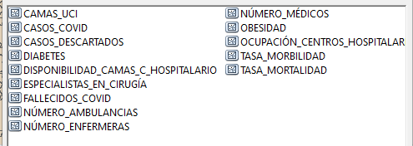

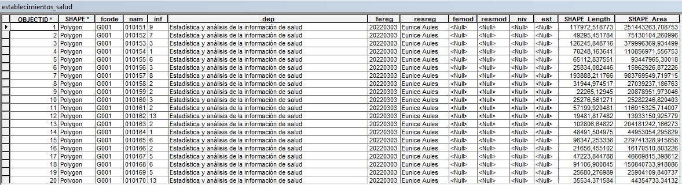
Estructuración GDB
3. Metodología

Slide 28
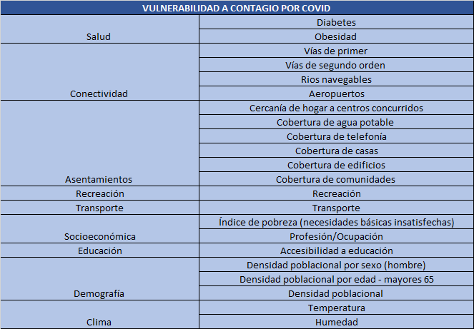
Determinación de variables asociadas a la vulnerabilidad respecto al COVID-19
3. Metodología

Slide 29
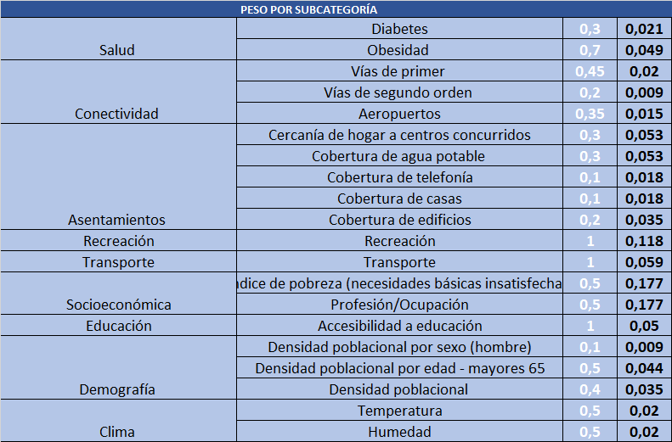
Asignación de pesos
3. Metodología

Slide 30
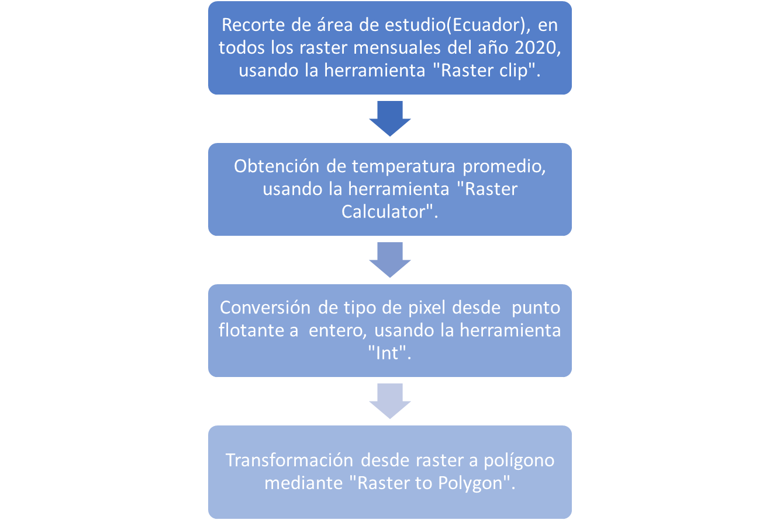
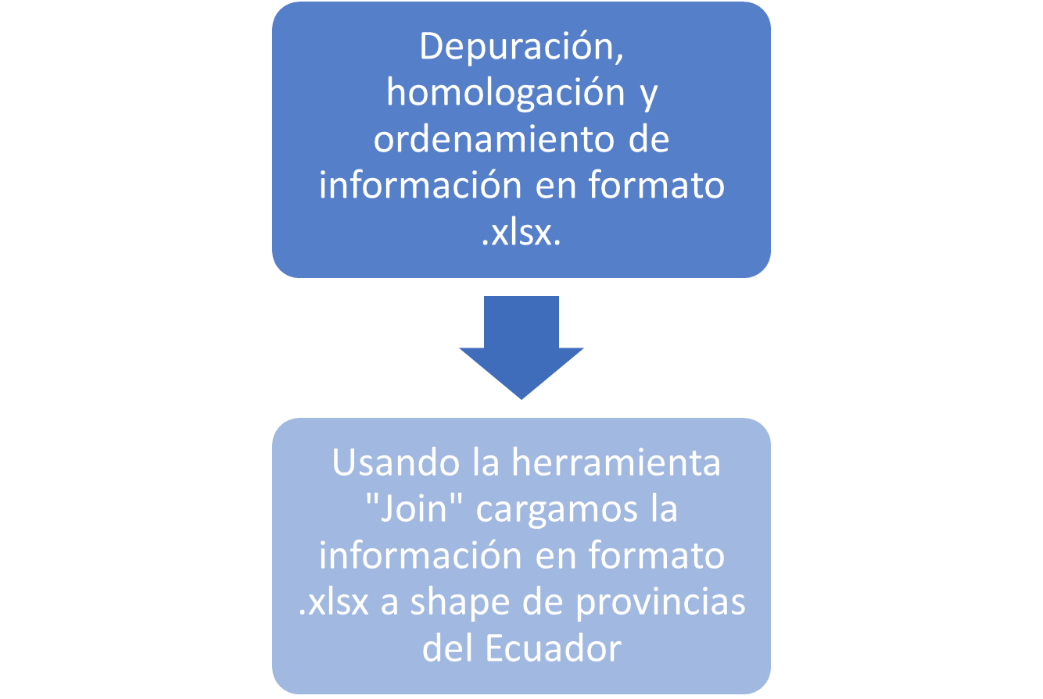
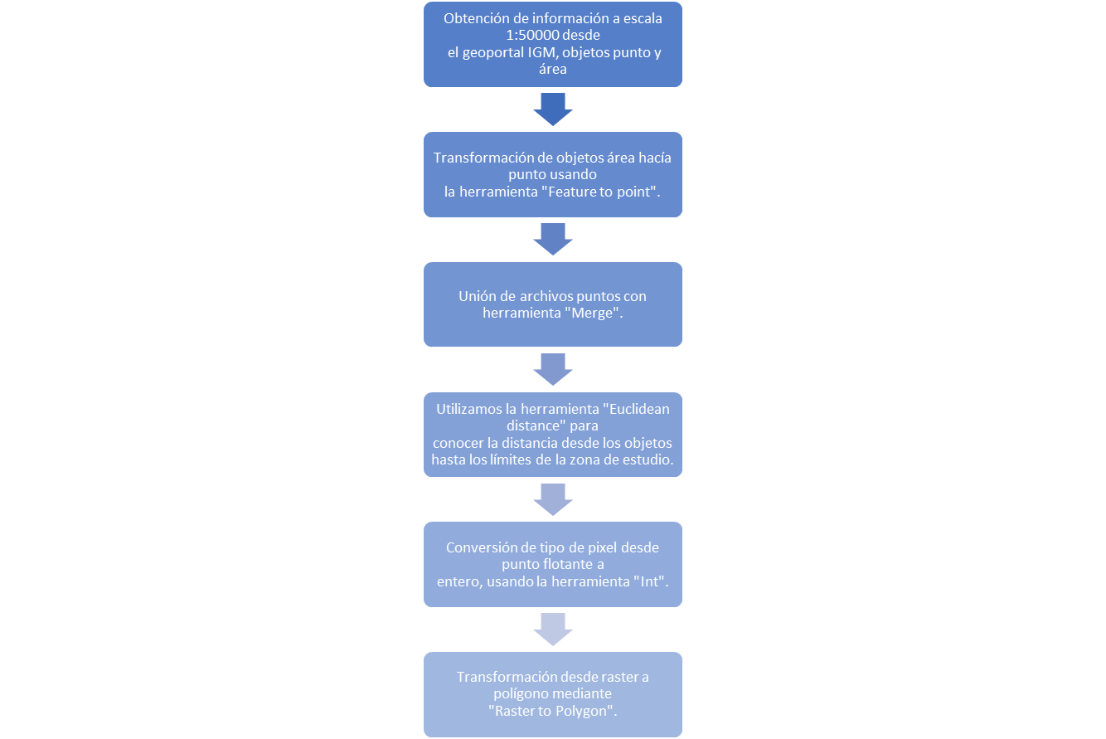
Modelamiento de variables - shapefile
Proceso 1
Proceso 2
Proceso 3
3. Metodología

Slide 31
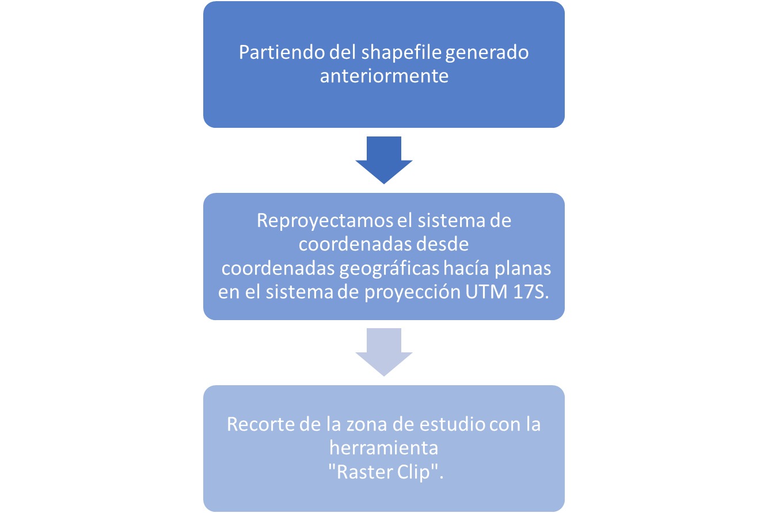
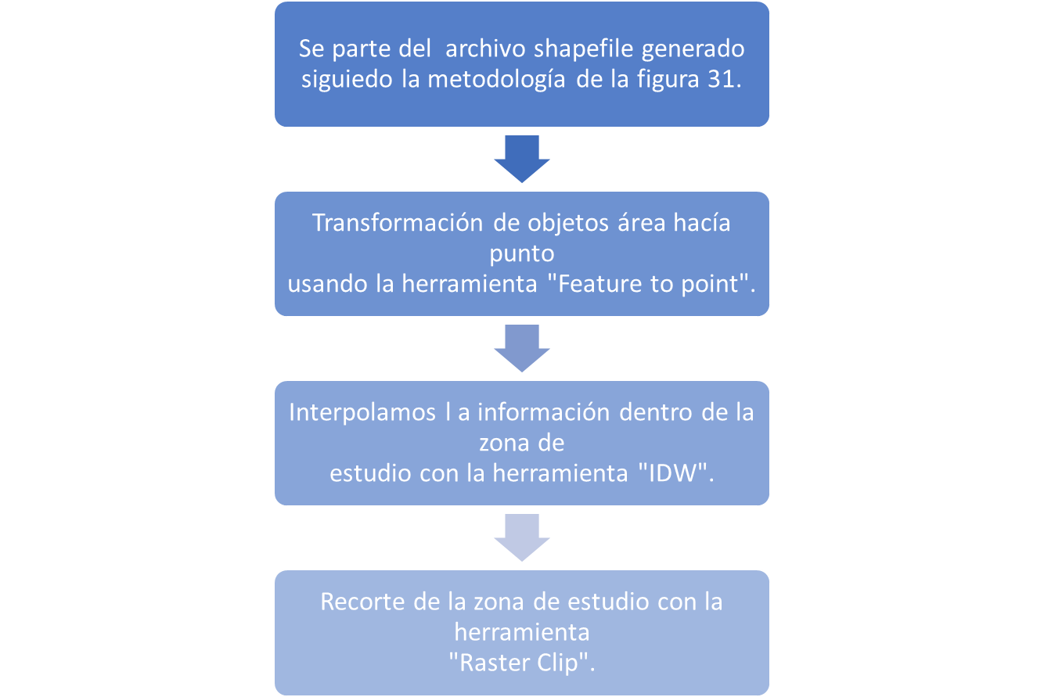
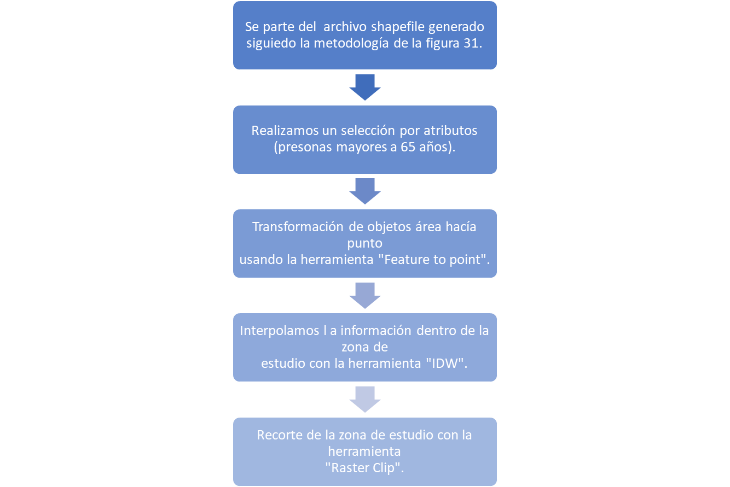
Modelamiento de variables - raster
Proceso 1
Proceso 2
Proceso 3
3. Metodología

Slide 32
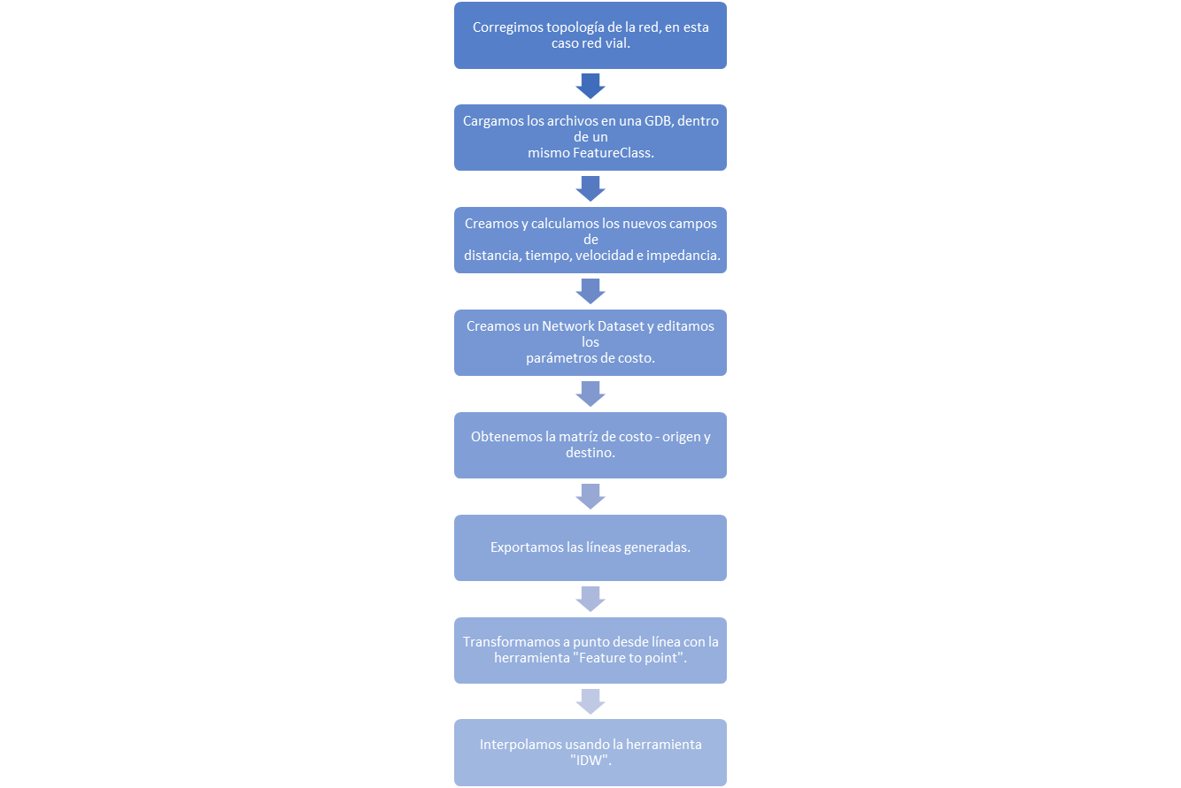
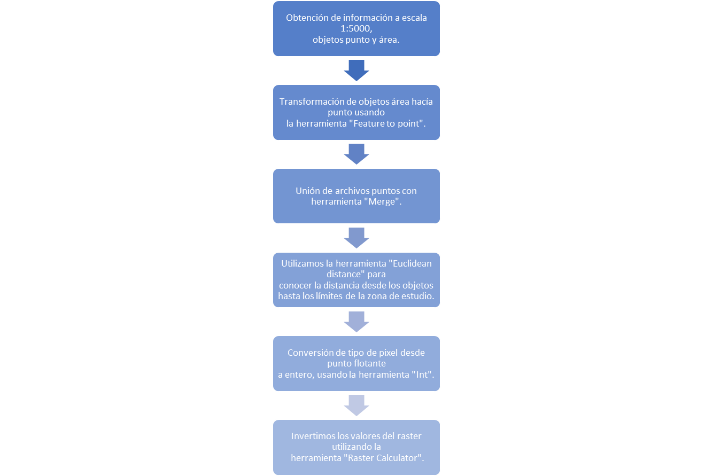
Modelamiento de variables - raster
Proceso 5
Proceso 4
3. Metodología

Slide 33
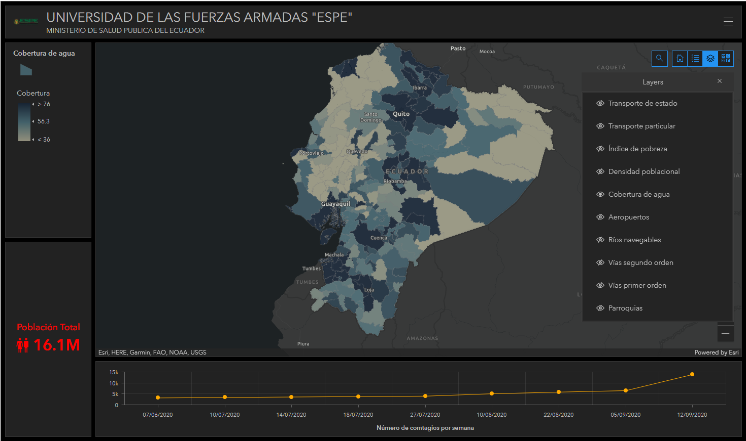


5. Resultados principales

Slide 34
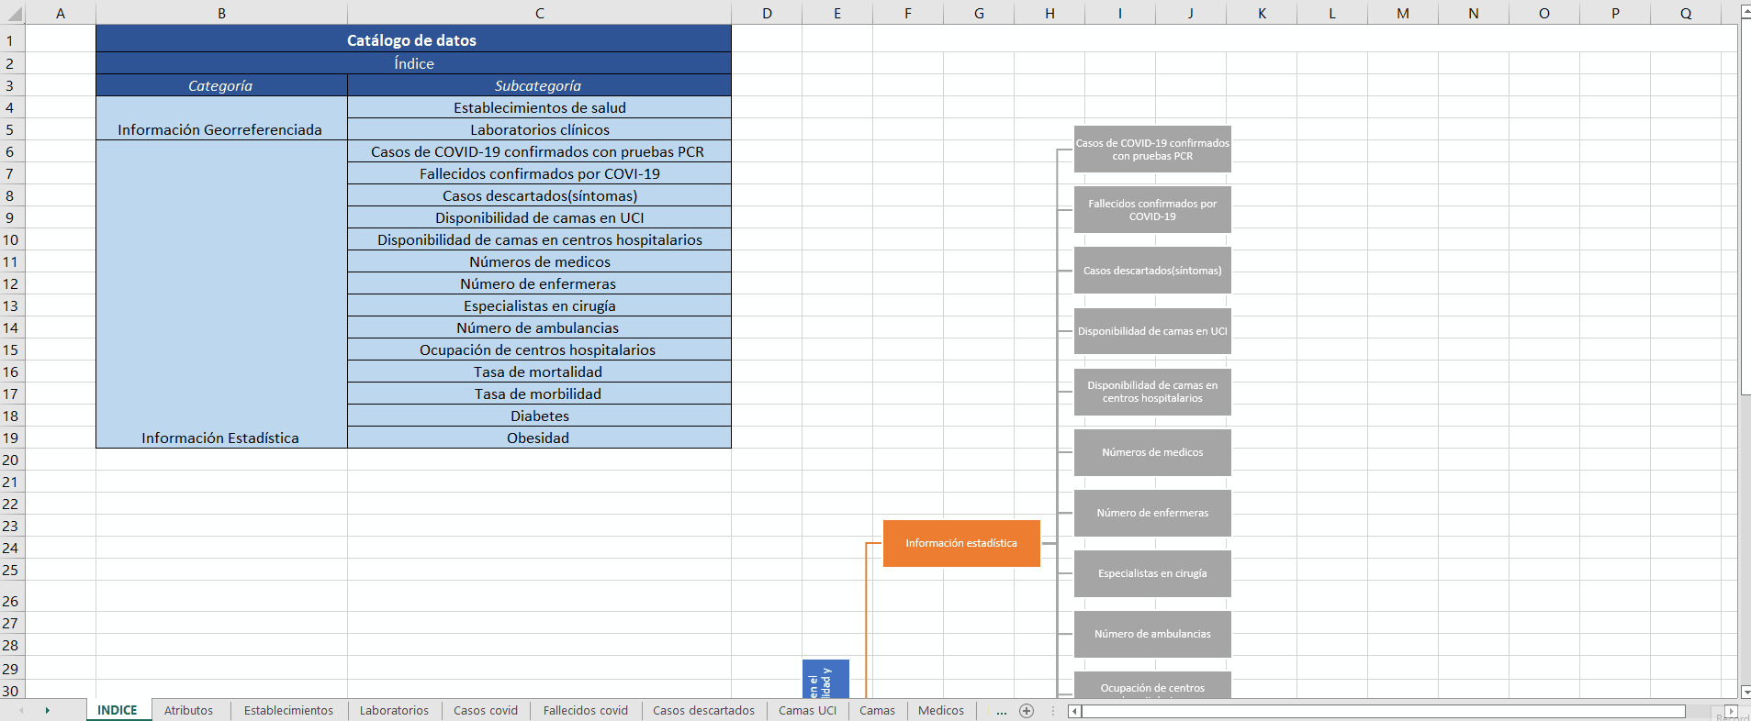
Catálogo de Geodatos de salud
4. Resultados

Slide 35
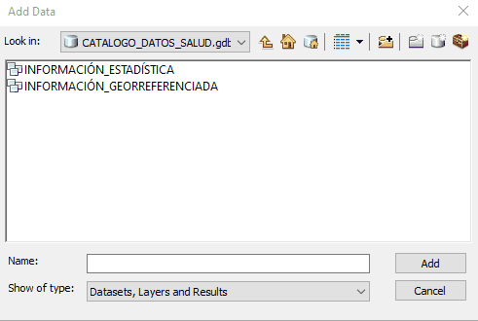
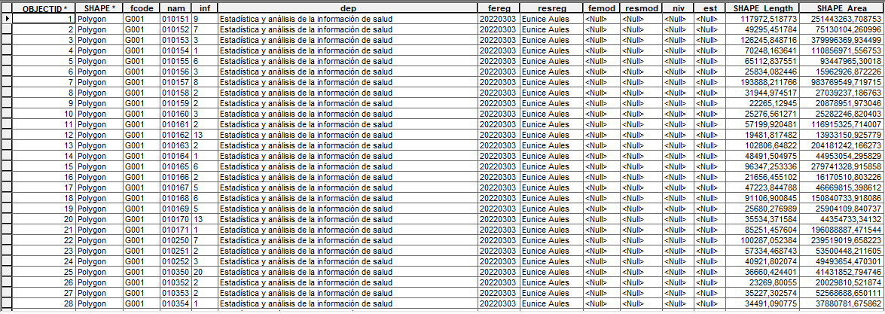
GDB Geodatos de salud
4. Resultados

Slide 36
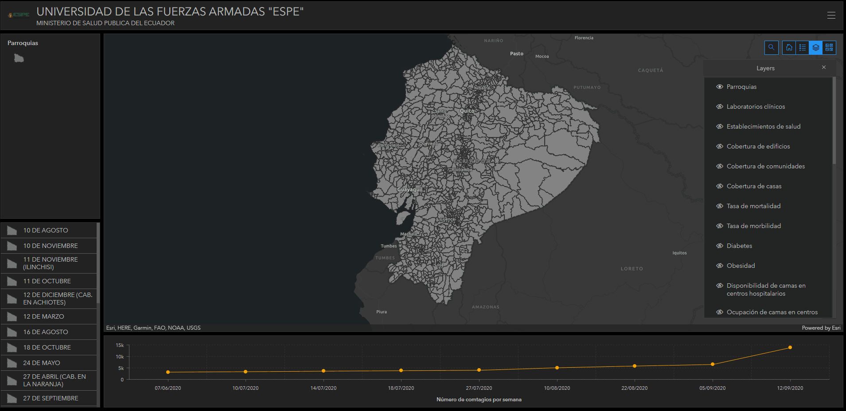
Dashboard
4. Resultados

Slide 37
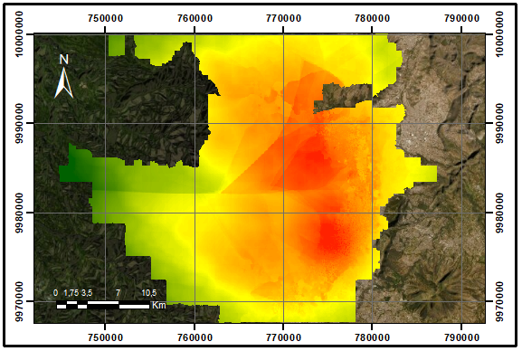
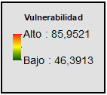
Modelo de vulnerabilidad frente al COVID-19
4. Resultados

Slide 38
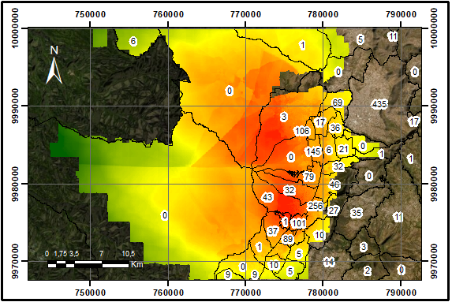
Modelo de vulnerabilidad frente al COVID-19
06 Sep – 08 Dic
Fuente: (MSP, 2021).
4. Resultados

Slide 39
Modelo de vulnerabilidad frente al COVID-19
06 Sep – 08 Dic
PARROQUIA | CASO CONFIRMADO
CENTRO HISTORICO | 101
RUMIPAMBA | 79
SAN JUAN | 43
BELISARIO QUEVEDO | 32
EL CONDADO | 6
LA LIBERTAD | 1
COCHAPAMBA | 0
SAN BARTOLO | 1782
MARISCAL SUCRE | 256
LA CONCEPCION | 145
COTOCOLLAO | 106
CHIMBACALLE | 100
LA MAGDALENA | 89
IÑAQUITO | 46
CHILIBULO | 37
ITCHIMBIA | 27
PONCEANO | 17
KENNEDY | 6
LA MENA | 1
LLOA | 0
CARCELEN | 69
COMITE DEL PUEBLO | 36
JIPIJAPA | 32
SAN ISIDRO DEL INCA | 21
SOLANDA | 10
PUENGASI | 10
LA FERROVIARIA | 5
LA ARGELIA | 5
ZAMBIZA | 1
CALACALI | 1
LLANO CHICO | 0
CHILLOGALLO | 0
Fuente: (MSP, 2021).
4. Resultados

Slide 40

Conclusiones y Recomendaciones

Slide 41

Conclusiones
Se realizó un catálogo de geodatos de salud, que servirá para la homologación de la información y como ayuda para el ministerio de salud.
Partiendo de la misma estructura del catálogo de datos, se catalogó las variables espaciales y datos involucrados en el proceso de análisis espacial de la vulnerabilidad y amenaza al contagio por SARS-CoV-2 en una GDB.
Se creó un Dashboard con información levantada y modelada con respecto a las variables espaciales y datos involucrados en el proceso de análisis espacial de la vulnerabilidad y amenaza al contagio por SARS-CoV-2, el cual estará al alcance de población.
5. Conclusiones y Recomendaciones

Slide 42
Conclusiones
Se creo y validó el modelo de vulnerabilidades para el cantón Quito, el cual muestra las parroquias más vulnerables frente al COVID-19.
Se alcanzó un alto porcentaje de vacunación en el país, gracias a los trabajos conjuntos con el ministerio de salud y los productos cartográficos entregados.
5. Conclusiones y Recomendaciones

Slide 43
Recomendaciones
Se recomienda a las instituciones públicas, reforzar las relaciones interinstitucionales y homologar su información. Así mismo usar sistemas gestores datos libres o no libres por ejemplo: ProsgretSQL
Seguir con el estudio de amenaza y vulnerabilidad frente al COVID-19 e incluir una investigación respecto al riesgo, la cual se puede basar en la presente investigación y anteriores.
Seguir con el estudio exploratorio de variables relacionada al COVID-19, para tener una mejor planificación frente a nuevas variantes del virus y nuevas pandemias.
5. Conclusiones y Recomendaciones

Slide 44
Recomendaciones
Se recomienda al CONAGE usar el catálogo de datos generado, mejorarlo y difundirlo a las instituciones que requieran la información de Geosalud.
A las autoridades que correspondan, crear una red vial estructurada con sentido de vías, velocidades permitidas, señal de tránsito y cruces permitidos, para un mejor análisis con la herramienta Network Analysis y que pueda ser de uso libre para toda la población.
5. Conclusiones y Recomendaciones

